Slide 1
データサイエンティストハンドオン教材 （第２講）
第1章：データ前処理とはなにか
第2章：データのクリーニングと前処理

Slide 2
1. データの前処理とは何か

Slide 3
1. データの前処理とは何か
データ分析やモデリングの過程で，多くの時間がデータ前処理に費やされる． ここで言うデータ前処理とは，「読み込み・クリーニング・変形・整形」といった作業のことであり，分析時の80％以上を占めることもあると言われる．その理由は，扱いたいデータがファイルやデータベースに保存されていても，行いたい作業にとって適切な形式で保存されていないことがあるためである．
そのような場合，汎用的なプログラミング言語を用いてデータを別の形式に変換するためのアドホックな処理を行う必要がある．ここで使われるプログラミング言語としては，PythonやPerl，R，Javaなどがある．
本教材では，Pythonを用いたデータ分析を扱っていくが，データ前処理の部分では主にpandasを利用していく．
pandasは，NumPyの配列計算機能とスプレッドシートやリレーショナルデータベースに見られるような，データを（SQLのように）操作する機能を併せ持つ．pandasには便利なインデックス機能があり，この機能を使えばデータの再形成やグループごとの分析・集約・部分集合の選択が可能である． pandas本体や，pandasから使えるPython組み込みの機能では，高度で柔軟性も高く，高速なツールセットが提供されているので，それらを用いてデータを適切な形に変換する作業ができる．
特にデータ分析では，データ操作・データ準備・クリーニングなどのスキルが重要であるので，pandasはこのような点で非常に強力なツールとなる．
ここでは，Pandasを活用したデータの前処理方法について説明していく．

Slide 4
2. データのクリーニングと前処理

Slide 5
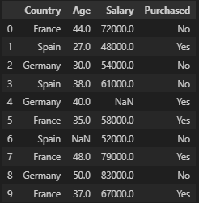
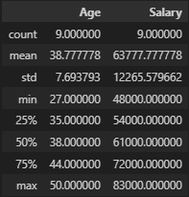
2.1 欠損値の取り扱い
欠損値は，さまざまなデータ分析事例においてよく発生するテーマであり，その欠損値の取り扱いをできる限り面倒臭くないようにするというのがpandasが目指す目的の1つである．
元データ
統計量
pandas オブジェクトでの欠損値の表現方法は，すべての事例を完璧に取り扱えるものではないが，現実世界の用途の大半には十分に使える．
データ型が float64 のデータについては，pandas は欠損値の表現として浮動小数値 NaN（非数値，Not a Number の意味）を使用する．
例えば，デフォルトでは pandas オブジェクトの記述統計量の算出時（describe メソッド）には，すべての欠損値が除外される．
ただし，カテゴリデータ（ここでは，「Country・Purchased」）は出力されない．
浮動小数値 NAN のことをpandasでは標識値（sentinel value）と呼び，データ内に存在する場合は欠損値 （あるいはヌル値（Null））を意味する．

Slide 6
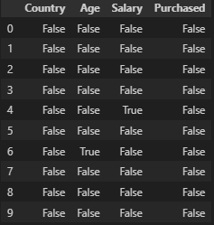

2.1 欠損値の取り扱い（欠損値を取り除く）
pandas の isnaメソッド は審議値をシリーズで返し，そのシリーズでは対応する値がヌル値（Null）である要素が True となる．isna メソッド を利用することにより，各カラム（またはインデックス）の欠損値の割合を調べることが出来る．
ヌル値の確認
欠損値の割合の確認
AgeとSalary データには欠損があることが確認できる．
【補足】
R言語での慣例にならって，pandas では欠損値をNA（ Not Available の意味）と呼んでいる．統計アプリケーションにおいて NA というデータは，存在しないデータを指す場合と存在するが観測できなかったデータ（例えば，収集過程で問題が発生したデータなど）を指す場合がある．
分析のためにデータをクリーニングする過程では，欠損値の数を数えるなど，欠損値自体の分析をする必要がしばしば出てきます． その目的はさまざまで，データの収集時に問題が起きていないかという観点で確認する場合もあれば，欠損値によってデータ内に偏りが発生していないかという観点で確認することもある．

Slide 7
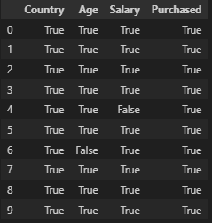
2.1 欠損値の取り扱い（欠損値を取り除く）
pandas ではデータ型が異なっても一貫した方法で，欠損値を処理できるようにすることに取り組んできた．pandas.isna() などの関数は，データ型の違いに起因する厄介な問題の多くを抽象化して隠してくれる．
欠損値の取り扱いに関する関数のうち一部を下表にまとめる．
メソッド | 説明
dropna | 指定した軸について，その軸のラベルの値に欠損値が含まれる場合はラベルを削除する． 含まれる欠損値の数がいくつまでなら削除しないか，閾値で指定することも可能．
fillna | 指定した固定値，または「ffill・bfill」などの指定した補間方法で，欠損値を穴埋めする．
isna | 各値が欠損値（NA）であるかどうかを示す一連の真偽値（True / False）を返す．
notna | Isna の否定，すなわち欠損値以外については True，欠損値については False を返す．
Pandas.isna()
Pandas.notna()
isna() ，notna() では出力値が逆になる．

Slide 8
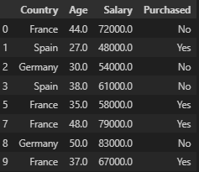
2.1 欠損値の取り扱い（欠損値を取り除く）
欠損値を取り除く方法はいくつかあるが，dropnaメソッドを使う方法が便利※である．
pandas.isna() とブールインデックス参照を用いて手動で取り除くという方法もある．
欠損値の削除
シリーズに対してdropnaを用いると，欠損値以外のデータとそのインデックスのみを持ったシリーズが返される．
dropnaメソッドに関する引数を下表にまとめる．
引数 | 説明
axis | 欠損値を削除する軸を指定する．[ 0 or index ] ：行を削除，[ 1 or columns ] ：列を削除．
how | ‘any’（デフォルト）はいずれかの要素が NA の場合に削除し，‘all’ はすべての要素が NA の場合に削除する．
thresh | 欠損値でない要素の最小数を指定する．この数に満たない行 / 列は削除する．
subset | 特定の列名をリストで指定し，これらの列についてのみ欠損値の確認を行う．
inplace | True に設定すると，変更を元のデータフレームに適用し，新しいデータフレームは作成されない．

Slide 9
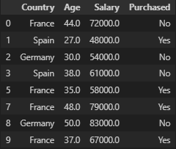
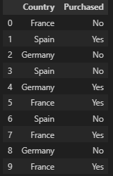
2.1 欠損値の取り扱い（欠損値を取り除く）
axis = 〇
axis = 0
dropna(axis = 0)（または， (axis = index) ）を指定すると，欠損値が含まれる行（インデックス）が削除される．
元データ
axis = 1
dropna(axis = 1)（または， (axis = columns) ）を指定すると，欠損値が含まれる列（カラム）が削除される．

Slide 10
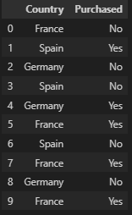
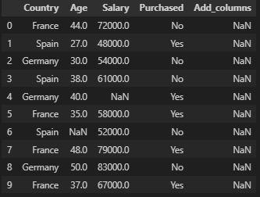
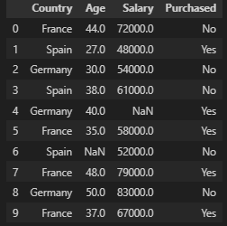
2.1 欠損値の取り扱い（欠損値を取り除く）
axis = 1, how = 〇
how = “any”
dropna(how =“any”) を指定すると，欠損値が含まれる列（インデックス）が削除される．
元データ
how = “all”
dropna(how =“all”) を指定すると，すべて欠損値の列（インデックス）が削除される．
今回は，Add_columns が削除．
説明のために列を追加

Slide 11
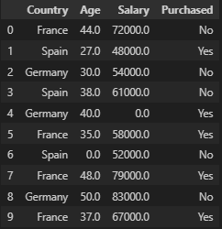
2.1 欠損値の取り扱い（欠損値を穴埋め）
欠損値を取り除く（したがって，その他の情報も捨ててしまうことになる）のではなく，欠損値を何らかの方法で埋めたい場合もあるある．大抵の場合，その役目を果たしてくれるのが fillnaメソッドある．fillna に何らかの値を引数として与えて呼び出すと，その値で欠損値を置き換えることができる．
欠損値の補完
fillna(value = 0) を指定すると，欠損値をゼロで補完することが出来る．
引数 | 説明
value | 欠損値を置き換える値．単一の値，辞書，シリーズ，データフレームが使用できる．
method | 欠損値を埋める方法．「ffill / pad」は前の値で埋め，「bfill / backfill」は後ろの値で埋める．
axis | 欠損値を埋める方向．「0 / index」で行方向，「1 / columns」で列方向．
limit | 値を埋める際の最大数．連続する欠損値の中で置き換える数を制限できる．
inplace | 変更を元のデータフレームに直接適用するかどうか．Trueは直接適用する．

Slide 12
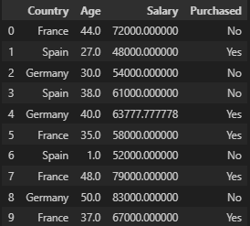

2.1 欠損値の取り扱い（欠損値を穴埋め）
fillna メソッドにディクショナリ（dict）を与えれば，列ごとに異なる値で補完することが可能である．
欠損値の補完
補完
辞書の設定
「Age・Salary」に欠損があることは確認済みであるので，
AgeとSalaryを補完することを考える．
辞書で「Age：1，Salary：平均値」としているので，
Age列の欠損値は1，Slary列はSalaryの平均値で保管される．

Slide 13



2.2 データの変形（重複データの除去）
これまで欠損値の取り扱いを説明してきたが，データ除去やクリーニング，その他の変換もまた重要な操作である．
ここでは，重複データの削除を考える．以下に5行目と6行目が重複するデータを用意した． データフレーム（DataFrame）のduplicated メソッドはそれぞれの行が重複データである（各列の値がまったく同一の行が前に存在する）か真偽値をシリーズで返す．関連するメソッドにdrop_duplicates がある．このメソッドは，先ほどのduplicatedの結果がFalseの行を取り出し，重複のないデータフレームとして返す．
元データ
duplicated メソッド
drop_duplicated メソッド
重複データ（6行目）が削除される．
引数 | 説明
subset | 重複チェックを行う列の名前．デフォルトではすべての列が対象．リストで複数の列を指定可能．
keep | どの重複を保持するかを指定． 「first」は各重複グループの最初の行を保持，「last」は最後の出現を保持，Falseは全ての重複を削除．
inplace | Trueに設定すると，変更を元のデータフレームに直接適用する．デフォルトはFalse．
ignore_index | Trueに設定すると，データフレームのインデックスが新たに割り当てられる．デフォルトはFalse．

Slide 14
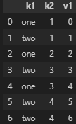

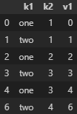
2.2 データの変形（重複データの除去）
前頁のメソッド（drop_duplicated）は，デフォルトではすべての列が同じ値の場合に重複と判定するが，重複の検出対象を一部の列に限定するよう指定することも可能である．例えば，先ほどのデータに列を追加した上で，「k1列」のみに基づいて重複を判定し，削除するようにしてみる．
k1列の重複削除
元データ
引数「subset = “k1”」を設定すると，k1列で重複する行を削除する．
k1列とk2の重複削除
引数「subset = [“k1”, “k2”]」を設定すると，k1列とk2列の値で重複する行を削除する．
また，引数「keep = “last”」を設定すると，重複する行の最後をデータフレームに残すことが出来る．
duplicated メソッドも drop_duplicates メソッドも，デフォルトでは重複が見つかった場合に最初の値を残す （最初の値以外を重複と判定する）．

Slide 15
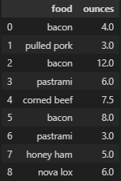
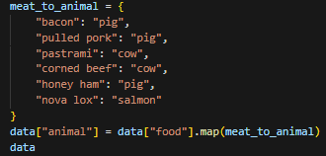
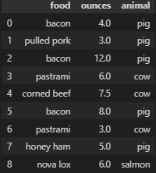
2.2 データの変形（関数やマッピングを用いたデータの変換）
さまざまなデータセットを扱っていると，配列やシリーズ，データフレーム内の列の値に基づいて変換を行うことがある． 例えば，さまざまな種類の肉に関する情報をまとめた，次のような仮想のデータを考える．
ここで，それぞれの食材が取られた動物の種類を示す列を追加したい場合を考える．そのために，それぞれの肉の種類から動物の種類にマッピングするデータをディクショナリとして書き出すことをやってみる．
元データ
データ追加用 dict
データ追加後
カラムfood に該当するanimalを辞書を参照して，新たなカラム（animal）を追加する．
シリーズの map メソッドには，値の変換に用いるマッピングを定義した関数オブジェクト，またはディクショナリ系オブジェクトを渡すことができる． map メソッドは，要素ごとの変換やその他のデータクリーニング操作を行うのに便利な方法である．

Slide 16

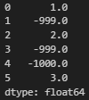

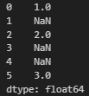
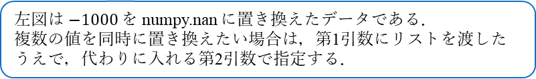
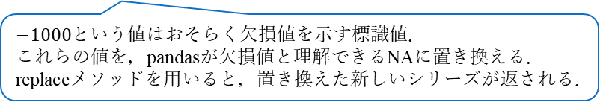
2.2 データの変形（値の置き換え）
fillna メソッドを用いた欠損値の穴埋めは，一般的な値の置き換え操作の特殊な例と考えることができる． また，先ほど紹介したように，map メソッドを用いるとオブジェクト内の一部の値を変更できる．しかし，もっとシンプルで柔軟性が高いのは，replaceを使う方法である．
元データ
置換後のデータ
$−1000$という値はおそらく欠損値を示す標識値．
これらの値を，pandasが欠損値と理解できるNAに置き換える．replaceメソッドを用いると，置き換えた新しいシリーズが返される．
左図は$−1000$ を numpy.nan に置き換えたデータである．
複数の値を同時に置き換えたい場合は，第1引数にリストを渡したうえで，代わりに入れる第2引数で指定する．
置き換えたい値ごとに代わりに入れる値が異なる場合は，第2引数の置き換え後の値もリストで指定する． もっとわかりやすくするため，置き換え前後の値をディクショナリで指定することも可能である．
上のコード ：置き換え後の値をリストで引き渡す
下のコード ：辞書で置き換え前後の値を引き渡す

Slide 17



2.2 データの変形（離散化とビニング）
連続したデータを離散化したり，分析のために「ビン」に分割したいときがある． ここでは，調査対象の人々に関するデータを持っていて，その人々を年齢に応じて離散的な箱に分類することでグループ化していく．
「18歳～25歳，26歳～35歳，36歳～60歳，61歳以上」の4つのビンに分割する（ pandas.cut を使用）．
ここで返されたオブジェクトは，特殊なカテゴリ型オブジェクトである．出力を見ると，pandas.cut の計算で得られたビンに関する情報が表示されているのが分かる．それぞれのビンは特殊な（pandas独自の）区間値型で識別され，ビンの下限と上限の情報を含んでいる．
pd.value_counts(categories) では，pandas.cut の結果の各ビンに含まれるデータ数を数えている．カテゴリ名として使われている区間の文字列表現は，丸括弧(がある側は開区間（端点を含まない）であることを意味し，角括弧[がある側は閉区間（端点を含む）であることを意味する．
right = False を引数として渡すと，反対に左側を閉区間にするよう指定できる．
ビンの境界をリストや配列で明示的に指定する代わりに，ビンの数を整数値でpandas.cutに渡すことも可能である．その場合，データの最小値と最大値を基にしてその間を等間隔に区切ったビンが設定される．
pandas.cut に渡した「precision = 2」というオプションは，ビンを設定する際に境界値を小数点以下2桁の精度に設定するためのもの
例えば，precision = 2, right = Trueを指定した場合に最小値が0.12582431，最大値が0.96352024であったとすると，最も小さな値を入れるビンの左側の境界は (0.12となり，最も大きな値を入れるビンの右側の境界は0.97] と設定される．

Slide 18



2.2 データの変形（離散化とビニング）
pandas.cut とよく似た pandas.qcut という関数もあり，こちらはサンプルの分位点に基づいてビンを設定する．データの分布によっては，pandas.cut 関数を使うとそれぞれのビンのデータ数が同じにならないため不便なことがあるが，pandas.qcut はサンプルの分位点を基にビンを設定するため，ほぼ同じデータサイズのビンが得られる．
以下は，平均値付近に多くのデータポイントが分布する正規分布のデータを，分位点に基づいて4つのビンに分ける例である．
データ（乱数生成）
分位点に基づいてデータを分割
pandas.cut 関数と同じように，任意の分位点をビンの境界として設定することも可能である． （分位点は 0 から 1 の間の数値で指定し，各ビンの右側の境界は閉区間となる） これらの離散化関数は，分位点やグループ化を用いた分析をする際にとても便利なツールである．
任意の分位点をビンの境界として設定した場合
pandas.cut に渡した「precision = 2」というオプションは，ビンを設定する際に境界値を小数点以下2桁の精度に設定するためのもの

Slide 19
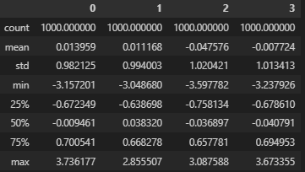


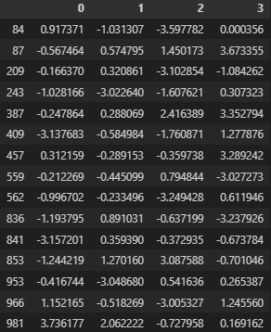
2.2 データの変形（外れ値の検出の除去）
外れ値の除去や変換は，ほとんどが配列に対する操作で対応できる問題である．ここでは，いくつかの正規分布をするデータの入ったデータフレームを使って考える．
データの統計量
例えば4つの列のうち，絶対値が 3 よりも大きいものを外れ値としてみる．
では，実際に 2列目 内で絶対値 3 以上の値を抽出する．
この結果を見るに，84行目，209行目，… ，966行目の値が絶対値3以上である．
少なくとも1つの行が絶対値3以上の行抽出
次に，$3$ を上回るか$－3$を下回る値を $1$ つ以上持つすべての行を選択する． そのためには，真偽値のデータフレームに対してanyメソッドを使用する．
data.abs() >3という比較演算の結果に対してanyメソッドを呼び出すので，data.abs() >3 を丸括弧で囲む必要がある．

Slide 20

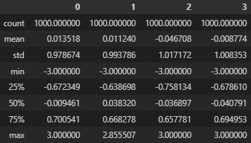
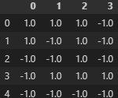
2.2 データの変形（外れ値の検出の除去）
これらの $3$ や $－3$ という基準値を超えた場合に，値を設定することも可能である． 次のコードでは，$－3$ から $3$ までの範囲に収まらない数値に対して上限を定め，範囲に収まるようにしている．
コード例
上のコードで，絶対値が 3 より大きいの値をすべて $+3, −3$ に変換している．
そのため，3よりも大きい行を抽出しても何も出てこない．
np.sign( ) について
np.sign(data)という文は，dataのそれぞれの値の正負に応じて1か－1を返す．
実際に統計量を見ても，数値が正しく変換されていることが確認できる．

Slide 21

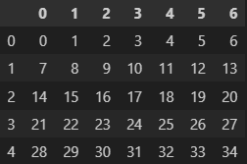
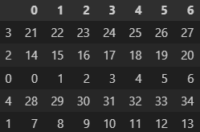
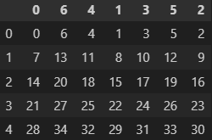
2.2 データの変形（順列（ランダムな並べ替え）やランダムサンプリング）
シリーズやデータフレームの行の順列を得る（ランダムに並べ替える）ことは，関数 numpy.random.permutation を用いてできる． permutation を呼び出す際に，並べ替えたい軸の長さを引数として与えれば，新しい順序のインデックスを表す整数の配列が得られる．
元データ
ランダムサンプリング
得られた配列は，iloc を用いたインデックス参照やそれと同等のことを行う take メソッドに渡して使用できる．
ランダムサンプリング
非復元抽出 でランダムに一部だけ選択する（つまり，同じ行が2回現れることを許さずにランダムに抽出する）には，シリーズやデータフレームの sampleメソッドを使用すると良い．
復元抽出 によりサンプルを生成する（つまり，同じ行が何度も選択されることを許す）場合は，sample メソッドに「replace = True」を渡せばよい．
take に 「axis = “columns“ 」を与えて呼び出せば，順列を用いてランダムに列を並び替えることも可能である．

Slide 22
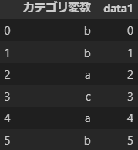
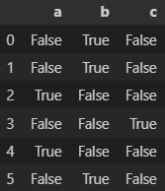
2.2 データの変形（標識変数やダミー変数の計算）
統計モデリングや機械学習アプリケーションでよく用いる変換方法の1つに，以下の変換がある．
カテゴリ変数 ➡ ダミー変数・標識変数
例えば，データフレーム内の特定の列に$k$ 個の独立な値がある場合は，0か1の値を持つk個の列を持った行列やデータフレームへと変換することになるだろう．
カテゴリ変数付きデータ
ダミー変数への変換
このような変換のために，pandasには
pandas.get_dummies()
という関数が用意されている．
場合によっては，標識変数のデータフレームのそれぞれの列にプレフィックスを付けた上で，他のデータと結合すると良いことがある．
pandas.get_dummies では，prefix という引数を渡してプレフィックスを指定することが出来る．
pandas.get_dummies の引数については，次ページにまとめる．

Slide 23

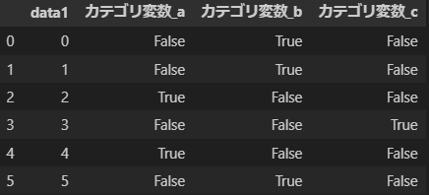
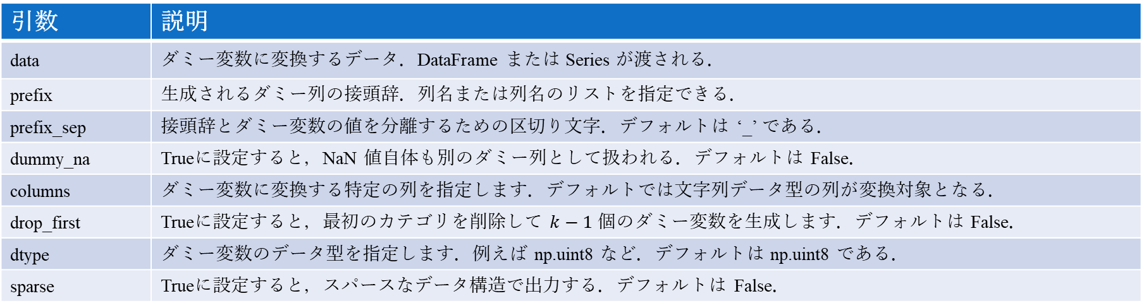
2.2 データの変形（標識変数やダミー変数の計算）
pandas.get_dummies の引数
引数 | 説明
data | ダミー変数に変換するデータ．DataFrame または Series が渡される．
prefix | 生成されるダミー列の接頭辞．列名または列名のリストを指定できる．
prefix_sep | 接頭辞とダミー変数の値を分離するための区切り文字．デフォルトは ‘_’ である．
dummy_na | Trueに設定すると，NaN 値自体も別のダミー列として扱われる．デフォルトは False．
columns | ダミー変数に変換する特定の列を指定します．デフォルトでは文字列データ型の列が変換対象となる．
drop_first | Trueに設定すると，最初のカテゴリを削除して $k−1$ 個のダミー変数を生成します．デフォルトは False．
dtype | ダミー変数のデータ型を指定します．例えば np.uint8 など．デフォルトは np.uint8 である．
sparse | Trueに設定すると，スパースなデータ構造で出力する．デフォルトは False．
カテゴリ変数の変換
標識変数のデータフレームのそれぞれの列にプレフィックスを付けた上で，元のデータと結合．

Slide 24


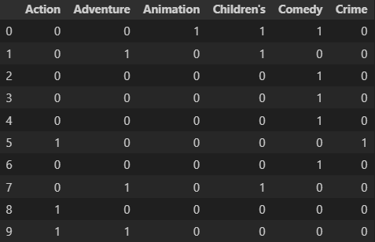
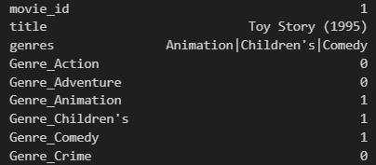
2.2 データの変形（標識変数やダミー変数の計算）
データフレームのそれぞれの行が複数のカテゴリに所属している場合，ダミー変数を作成するには異なるアプローチが必要である．MovieLens の 2,000 件の映画評価データに含まれている映画データを用いて考える．
映画に関するデータ
genres 列のダミー変数データフレーム
genres 列を[ “|” ] で分割し，ダミー変数のデータフレームを作成
先ほどと同様に，dummies データフレームの各列の名前に add_prefix メソッドで “Genre_“ というプレフィックスを加えつつ，moviesと結合してみる．
このデータセットでは，複数カテゴリへの所属情報が区切り文字を用いて genres 行の各文字列に埋め込まれている．
このようなケースを扱えるように，pandasのシリーズにstr.get_dummiesという特殊なメソッドが実装されています（str. で始まるメソッドについては，後ほど詳しく説明する）．

Slide 25



2.3 文字列操作（Python組み込みの文字列メソッド）
Pythonは昔から，生データ操作用の言語として人気がある．その理由の1つは，文字列やテキストデータを処理しやすい点にある．ほとんどの文字列操作は，文字列（string）オブジェクト組み込みのメソッドで簡単に行える．
もっと複雑なパターンマッチングやテキスト操作には，正規表現が必要となることもある．
Python 組み込みの文字列操作メソッドや正規表現の機能に pandas が加わると，配列のすべてのデータに対して文字列操作や正規表現を簡単に適用できるようになり，さらに欠損値という悩みの種を取り扱うことも可能になる．
文字列操作をしたり，その処理をスクリプト化したりする場合，大抵は組み込みの文字列処理メソッドだけで十分である． 例えば，コンマ区切りの文字列は split メソッドで簡単に分割できる．
split メソッドによる分割
文字列を + で連結することも可能．
これは，分割によって得られた先ほどの文字列のリストを，2個のコロンで区切られた1つの文字列として連結してみた結果である．
文字列の連結
split で分割する際には，文字列の前後の空白文字（改行文字を含む）を取り除く strip メソッドも一緒によく用いられる．
このやり方は実用面では汎用性がない．特定の区切り文字でリストやタプルを連結する，もっと高速で Python 的な方法は，その区切り文字のjoinメソッドにリストやタプルを渡すというやり方である．

Slide 26
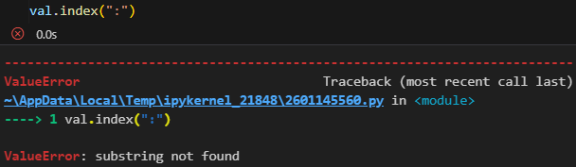





2.3 文字列操作（Python組み込みの文字列メソッド）
分割や連結のためのメソッド以外は，部分文字列の検索に関連したメソッドばかりである．
文字列内で部分文字列を見つけるには，Pythonのキーワード in を用いるのが最も良い方法である．indexメソッドやfindメソッドを使っても同じようなことが出来る．
部分文字列の確認
上記の find と index の違いは文字列が見つからなかったときの挙動で，find は－1を返すのに対し，indexは例外を発生させる．
関連するメソッドとしては count もある．countメソッドは，指定した部分文字列が見つかった回数を返す．
replace は，あるパターンが見つかったときに他の文字列に置き換えるメソッドである． 置き換え後の文字列として空文字列を渡せば特定のパターンを削除できるため，パターンを削除する目的でもよく用いられる．
「” , ”」の数をカウントする
「” , ”」を「” :: ”」に変換する
Pythonの文字列操作メソッドのうち一部を次ページにまとめる．

Slide 27
2.3 文字列操作（Python組み込みの文字列メソッド）
引数 | 説明
count | 指定した部分文字列が，文字列内でオーバーラップせずに見つかった回数を返す．
endswith | 文字列が，指定したサフィックスで終わっている場合にTrueを返す．
startswith | 文字列が，指定したプレフィックスで始まっている場合にTrueを返す．
join | 文字列を区切り文字として，指定したリストやタプルに含まれる文字列を連結する．
index | 指定した部分文字列が文字列内に見つかった場合に，最初に見つかった部分文字列の先頭の文字のインデックスを返す．見つからなかった場合は例外 ValueError を発生させる．
find | 指定した部分文字列が文字列内に見つかった場合に，最初に見つかった部分文字列の先頭の文字の位置を返す．indexと似ているが，見つからなかった場合は－1を返す．
rfind | 指定した部分文字列が文字列内に見つかった場合に，最後に見つかった部分文字列の先頭の文字の位置を返す．見つからなかった場合は－1を返す．
replace | 指定した部分文字列が文字列内に見つかった場合に，他の文字列に置き換える．
strip, rstrip, lstrip | それぞれ両端，右端，左端から，空白文字（改行文字を含む）を取り除く．
split | 指定した区切り文字によって文字列を複数に分割し，リストにして返す．
lower | 文字列内のアルファベット文字を小文字に変換する．
upper | 文字列内のアルファベット文字を大文字に変換する．
casefold | 文字列内のアルファベット文字を小文字に変換する．その際に，地域固有の変種文字は，同等の標準アルファベット文字での表現に置き換える．
ljust, rjust | 文字列が指定した幅以上になるように空白を詰める．その際に，文字列をそれぞれ左揃えと右揃えにする．反対側の余ったスペースは空白文字（またはそれ以外の穴埋め文字）で埋める．
count | 指定した部分文字列が，文字列内でオーバーラップせずに見つかった回数を返す．

Slide 28
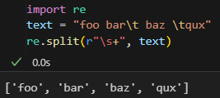


2.3 文字列操作（正規表現）
正規表現を用いると（場合によってはかなり複雑な）文字列パターンを用いた，テキスト内での柔軟な文字列検索やパターンマッチが可能になる．
個々の正規表現（regexとも呼ばれる）は正規表現言語の文法に従って書かれた文字列である．正規表現を文字列に適用する役割を担っているのが，Python 標準の re モジュールである．
reモジュールの関数は，「パターンマッチング・文字列置換・文字列分割」の3つのカテゴリに分類できる（当然ながらこれら3つはすべてつながっている）． 正規表現で文字列パターンを記述すると「その文字列パターンに沿ってテキスト内で文字列の検索が行われ，見つかった文字列がさらにさまざまな用途に使われる」という関係である．
re.split(r“\s+”, text) を呼び出すと，まずはじめに “\s+“ という正規表現がコンパイルされる．
コンパイルされた正規表現の split メソッドが，引数として渡されたテキスト（変数 text ）に対して呼び出される． 正規表現のコンパイルは，re.compile を用いて自分で明示的に実行することも可能で，その場合は再利用可能な正規表現オブジェクトが得られる．
正規表現にマッチした文字列を区切り文字とするのではなく， 正規表現にマッチした文字列のリストを得たい場合は、findallメソッドを用いるとよい．

Slide 29
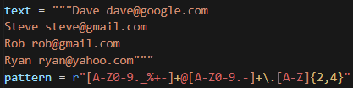

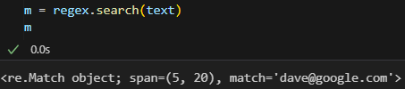

2.3 文字列操作（正規表現）
match と search は 「findall メソッド」と大きな関わりがあるメソッドである．
文字列内でパターンにマッチする部分文字列を探す点では同じだが，findallメソッドがマッチしたすべての部分文字列を返すのに対し，searchメソッドは最初にマッチした1つだけを返す．さらに厳格なのがmatchで，文字列の先頭でマッチするかのみを調べる．少し実用的な例として，数行のテキストデータに，大半のメールアドレスを認識できる正規表現を適用することを考えてみる．
もし同じ正規表現をたくさんの文字列に対して適用するつもりであれば，先ほど紹介したように，最初に re.compile で正規表現オブジェクトを生成しておくことを強くお勧めする（ CPUサイクルを減らせるため）．
テキスト
findallメソッドをこのテキストに適用すればメールアドレスのリストが得られる．
searchメソッドを適用すると，テキスト内の最初のメールアドレスに関する情報を含む特殊なマッチオブジェクトが返される．先ほどの正規表現に search メソッドを適用すると，文字列内でパターンにマッチする領域の最初と最後の位置の情報が，マッチオブジェクトに含まれていることがわかる．
egex.match で先ほどの正規表現をテキストに適用すると None が返る．
なぜならmatchでは，文字列の先頭にそのパターンが見つかった場合のみマッチしたとみなされるからである．

Slide 30
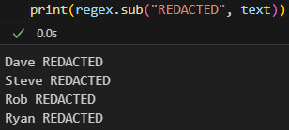

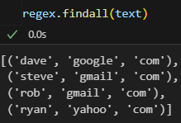

2.3 文字列操作（正規表現）
関連するメソッドとして，sub は文字列内にパターンが見つかった際に，その部分を指定した別の文字列に置き換えて返す． 例えば，先ほどのテキスト内のメールアドレスをすべて “REDACTED” という文字列に置き換えてみる．
メールアドレスを見つけたときに，そのアドレスを3つの部分（ユーザ名・ドメイン名・ドメイン名のサフィックス）に分割したいとする．その場合は，抽出したいそれぞれの部分について，正規表現内の対応する表現を丸括弧でくくる．このような丸括弧でくくられたそれぞれの部分をグループと呼ぶ．
パターンにグループが含まれる正規表現の場合，findall ではタプルのリストが返される．
sub メソッドでも正規表現全体にマッチしたそれぞれの文字列内のグループにアクセスできる．アクセスには，「\1・\2」などの特殊な表記を用いる．「\1」という表記は最初のグループにマッチした部分文字列に，「\2」は2番目のグループにマッチした部分文字列に，といった具合に置き換えられる．

Slide 31
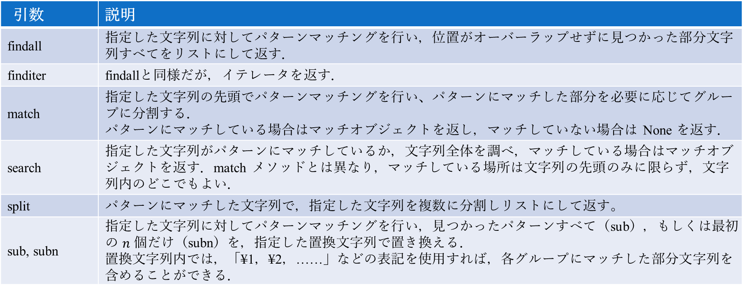
2.3 文字列操作（正規表現）
正規表現に関する各メソッドの概要を下表まとめてる．
正規表現のメソッド
引数 | 説明
findall | 指定した文字列に対してパターンマッチングを行い，位置がオーバーラップせずに見つかった部分文字列すべてをリストにして返す．
finditer | findallと同様だが，イテレータを返す．
match | 指定した文字列の先頭でパターンマッチングを行い、パターンにマッチした部分を必要に応じてグループに分割する． パターンにマッチしている場合はマッチオブジェクトを返し，マッチしていない場合は None を返す．
search | 指定した文字列がパターンにマッチしているか，文字列全体を調べ，マッチしている場合はマッチオブジェクトを返す．match メソッドとは異なり，マッチしている場所は文字列の先頭のみに限らず，文字列内のどこでもよい．
split | パターンにマッチした文字列で，指定した文字列を複数に分割しリストにして返す。
sub, subn | 指定した文字列に対してパターンマッチングを行い，見つかったパターンすべて（sub），もしくは最初の $n$ 個だけ（subn）を，指定した置換文字列で置き換える． 置換文字列内では，「\1，\2，……」などの表記を使用すれば，各グループにマッチした部分文字列を含めることができる．

Slide 32
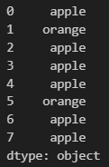

2.4 カテゴリ型データ（開発の背景と動機）
この節では，pandas の Categorical 型（カテゴリ型）を紹介する．pandas を用いたいくつかの演算において，この型を使うことで，どのように処理速度やメモリ使用量を改善できるかを見ていく． さらに，統計や機械学習の事例にカテゴリ型データを使う際に便利なツールもいくつか紹介する．
【開発の背景と動機】
数種類の値だけのインスタンスが何度も繰り返しテーブルの列に含まれていることがある．そのようなデータを扱う手段として，unique や value_counts といった関数を使うと，配列に含まれるユニークな値を取り出したり，それらの値の頻度を数えることが出来る．
元データ
DataFrame.unique()
DataFrame.value_count()
多くのデータシステムでは（データウェアハウス用，統計計算用など），ストレージの使用効率や計算効率を上げられるよう，同じ値が繰り返し含まれるデータの表現に特殊なアプローチを用いている． 特にデータウェアハウスにおいては，ディメンジョンテーブルと呼ばれているものを用いるのがベストプラクティスとなっている．

Slide 33



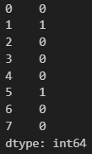
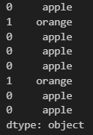
2.4 カテゴリ型データ（開発の背景と動機）
ユニークな値の情報はディメンジョンテーブルに収め，観察された一次データは，そのディメンジョンテーブルを参照する整数値のキーとして格納する．
元データ
次のコードの dim がディメンジョンテーブルをイメージしたもので，valuesが観察されたデータをイメージしている．
takeメソッドを使えば、整数値のキーのシリーズで表現されたデータをもともとの文字列のシリーズに戻せる．
このような整数表現を，カテゴリ表現 や ディクショナリ形式 にエンコードされた表現と呼ぶ．また，もともとのユニークな値を並べた配列を，データのカテゴリやディクショナリ，レベルと呼ぶ．各カテゴリを参照している整数値は，カテゴリコードもしくは単にコードと呼ぶ．
カテゴリ表現にすることで，分析を行う場合は処理速度をかなり改善できる．さらに，コードを変更せずにカテゴリ情報だけを変更することも可能になる．

Slide 34
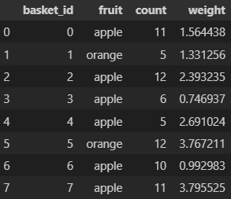


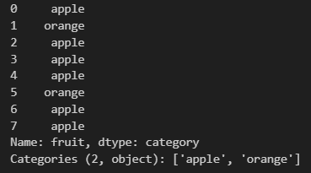

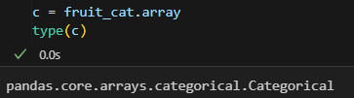
2.4 カテゴリ型データ（ pandas におけるカテゴリ拡張データ型）
pandas には，データの保持に整数ベースのカテゴリ表現（エンコーディングとも言います）を用いる，Categoricalという特殊な拡張データ型がある．整数ベースのカテゴリ表現を用いるのは，類似した値が何度も出現するデータに対してよく使われるデータ圧縮テクニックで，特に文字列データの場合に，メモリ使用量を削減しつつ処理速度を大幅に向上させることが出来る．
元データ
この df[‘fruit’] は，Pythonの文字列オブジェクトの配列であり，astypeメソッドでカテゴリ型へと変換してみる．
変換で得られた fruit_cat の値は pandas.Categorical のインスタンスで、.array 属性でアクセスできる．
属性（ categories・codes ）
Categorical オブジェクトは，categories と codes という2つの属性を持っている．categories はカテゴリの情報を保持しており，codes はデータのコードによる表現を保持いる．

Slide 35


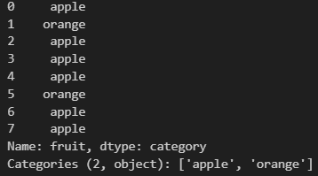



2.4 カテゴリ型データ（ pandas におけるカテゴリ拡張データ型）
これらの属性には，cat というアクセサでもっと簡単にアクセスできる．cat については後ほど説明する．
どのコードがどのカテゴリにマッピングされているかを得るには，次のトリックが便利である．
変換結果をデータフレームの列に代入し直せば，データフレームの列をカテゴリ型に変換できたことになる．
他の型の Python シーケンスから pandas.Categorical を直接作成することも可能である．
既にカテゴリ型にエンコードされたデータを他のデータソースから読み込んで pandas.Categorical として使いたい場合は，これまでに紹介してきた方法ではなく，from_codesコンストラクタを使うとよい

Slide 36


2.4 カテゴリ型データ（ pandas におけるカテゴリ拡張データ型）
特に明示されなければ，カテゴリ変数への変換ではカテゴリ間に特に順序はないとみなされる．
したがって，入力データにおけるカテゴリの登場順序によっては，作成される配列の categories 属性の順序が変わってしまう可能性がある．from_codes などのコンストラクタを用いてインスタンスを作成する場合には，引数のカテゴリ配列の順序に意味があるという指定をすることが可能である．
順序が設定されていないカテゴリ型のインスタンスに対しても，as_orderedというメソッドを呼び出すと，順序が設定されたものとして扱うことができる．
出力に含まれている [foo < bar < baz] という文字列は，
‘foo’ は ‘bar’ よりも順序が前，などといった意味．
補足として，上の説明では文字列データのみを例として扱いましたが、カテゴリ型データは文字列である必要はない．カテゴリ型の配列には、不変（immutable）な型であればどのような値も含めることができる．

Slide 37


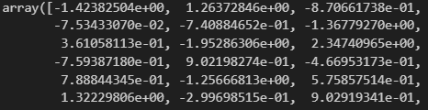

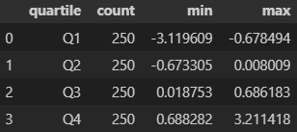
2.4 カテゴリ型データ（カテゴリを用いた計算）
pandas の Categorical を使ってデータを処理する場合，通常は，エンコードされていない場合（例えば，文字列の配列の場合）と同様の動作になる．しかし，pandasの一部の機能（例えば，groupbyメソッド）では，カテゴリ型を用いた方が処理速度が上がる．
また，ordered フラグを活用できる関数もいくつかある．乱数データを作成し，pandas.qcut 関数を使ってビンに分割することを考えてみる．この分割結果は，pandas.Categorical インスタンスとして返される．
元データ
作成した乱数データを四分位数でビンに分け，
それらのビンの統計情報を取り出す．
この分割結果も有用ではあるが，サンプルの四分位数の正確な境界値がビンの名前（カテゴリ名）の表記に含まれていると，後でまとめるときに使いにくい可能性がある．
qcut がデフォルトで生成したラベルとは異なり，今回の bins カテゴリ変数のラベルには，データに含まれるビンの境界値についての情報が含まれていません．そこで，代わりにgroupbyを用いて要約統計量を取り出してみる．
統計量まとめ
結果の‘quartile’列には，カテゴリの名前だけでなく順序など，もともとbinsに設定されていたカテゴリ情報が保持される．

Slide 38





2.4 カテゴリ型データ（カテゴリ変数を用いた処理性能の改善）
カテゴリ型を使うと処理速度やメモリ使用量を改善できる説明したが，その例を見てみる．1000万もの要素を持ちながら，含まれている値は少数のカテゴリから構成されているようなシリーズを考える．
元データ
使用メモリ
カテゴリデータの方がメモリが小さいことがわかる．
カテゴリ変数にすると，GroupByの演算は非常に高速にできる． これは，GroupBy 内部のアルゴリズムにおいて，文字列の配列ではなく整数ベースのコードの配列が使われるようになるためである．ここでは，内部で GroupBy 演算を使用している value_counts() の処理速度を比較する．

Slide 39





2.4 カテゴリ型データ（カテゴリメソッド）
文字列データを含んでいるシリーズで，Series.str という文字列用の特殊メソッドが使えるように，カテゴリ型データを含んでいるシリーズにも，特殊メソッドがいくつかある．
これらのメソッドを使うと，カテゴリやコードに簡単にアクセスできます．
カテゴリメソッドには，catという特殊アクセサ属性を用いてアクセスできる．
元データ
このデータのカテゴリには「本来は上のデータで観測された4つの値以外にも値が含まれている」，と分かっているとする．このような場合，set_categories というメソッドを用いてカテゴリのセットを変更できる．

Slide 40





2.4 カテゴリ型データ（カテゴリメソッド）
新たなカテゴリを追加してもデータそのものには変化がないように見えますが，演算を行うと，処理や結果には新たなカテゴリが反映される．
カテゴリが反映されたかの確認
value_counts は，カテゴリ情報が存在している場合はその情報を重要視するため，データに含まれていないカテゴリの要素数も0として結果に含める．
巨大なデータセットでは，メモリを節約し，計算効率を改善するための便利なツールとしてカテゴリ変数を用いることがよくある．そのような巨大なデータフレームやシリーズからフィルタリングで一部のデータだけ取り出した場合，取り出されたデータには，元データに含まれていたカテゴリの多くが見当たらないことがある．
データがないカテゴリを削除する
上記の場合，左のように remove_unused_categoriesというメソッドを用いると，データに見当たらないカテゴリを取り除くことが可能である．

Slide 41
2.4 カテゴリ型データ（カテゴリメソッド）
pandasのシリーズで利用可能なカテゴリメソッド
引数 | 説明
add_categories | 既存のカテゴリリストの末尾に新たな（まだ使われていない）カテゴリを追加する．
as_ordered | カテゴリ間に順序が設定されたものとして扱う．
as_unordered | カテゴリ間に順序が設定されていないものとして扱う．
remove_categories | 指定されたカテゴリを取り除き，その値が設定されていた要素にはヌル値を設定する．
remove_unused_categories | データに登場しないカテゴリを削除する．
rename_categories | カテゴリ名のセットを，指定された新たなセットに入れ替える．その際にカテゴリの数を変えることはできない．
reorder_categories | 動作はrename_categoriesと同様だが，返すカテゴリの間に順序を設定することもできる．
set_categories | カテゴリ名のセットを，指定された新たなセットに入れ替える．その際にカテゴリの追加や削除を行ってもよい．

Slide 42


2.4 カテゴリ型データ（モデリング用のダミー変数の作成）
統計や機械学習用のツールを使用する際には，カテゴリ型データをダミー変数の形式（one-hot エンコーディングとも言います）に変換しなければならないことがよくある．
具体的には，個々のカテゴリがそれぞれ1つの列となっているデータフレームを作成し，「それらの列それぞれに値がその列のカテゴリとなっている要素では1、なっていない要素では0を設定する」という変換である．
元データ
カテゴリ変数の変換
1次元のカテゴリ型データは，pandas.get_dummies という関数を用いて，ダミー変数を含むデータフレームへと変換できる．

